Slide 1
好哥哥商城系统-项目需求分析
姓名：梁新宁
学号：117333430147

Slide 2
商城系统需求设计分析
用户字段：id、用户名、电话号码、密码、角色id
需要完成的功能：
用户的注册、密码找回
买家浏览商品、购买商品、购物车结算、收货地址的添加删除、订单的取消、收货和查看
卖家添加、修改和删除商品，商品进货，订单的处理和查看
管理员对用户的权限修改、查看和删除用户
系统描述：
基于SSM框架技术开发的一个具有基本功能的商城系统

Slide 3
系统主要角色：
平台管理员：
主要用于管理用户的权限，拥有店长的权限功能
店长：
主要用于商品的管理，订单的管理，商品进货的管理
店员：
主要用于商品的信息管理，订单的管理
买家：
可以浏览商品及商品的购买，生成并操作自己的订单

Slide 4
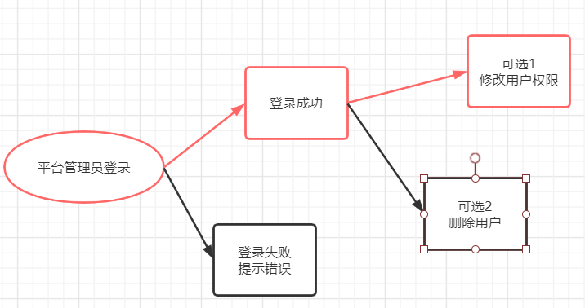
平台管理员的主要功能：
系统用户的权限修改：
管理员登录可以查看、修改平台用户的权限或删除用户
操作流程：

Slide 5
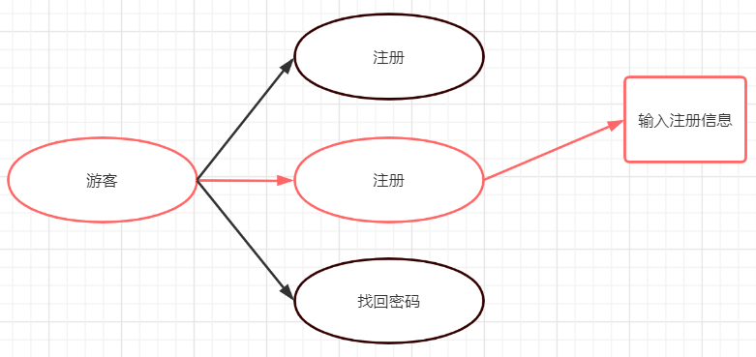
普通用户注册：
在登录页面选择“注册用户”，弹出注册界面后用户输入注册信息狗注册成功
用户的字段：用户名，手机号，密码，角色id（默认为1 普通用户）
操作流程：

Slide 6
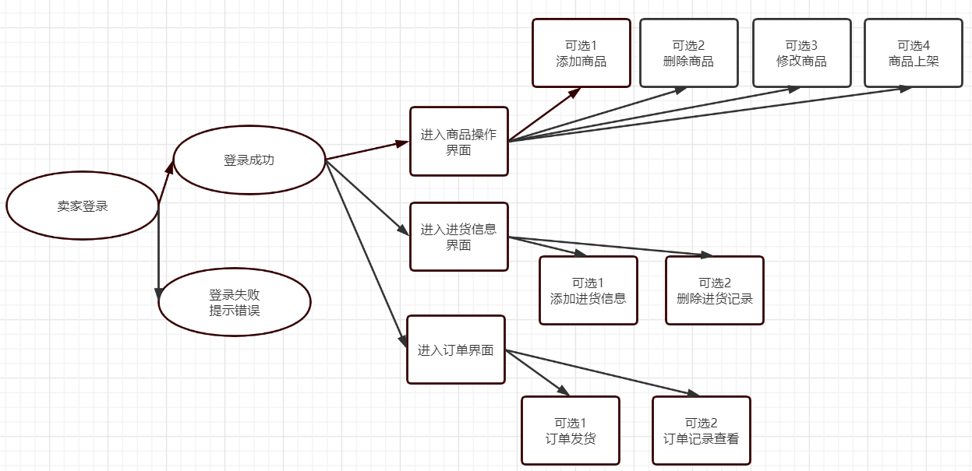
卖家的功能：
操作商品、进货信息、订单
操作流程：

Slide 7
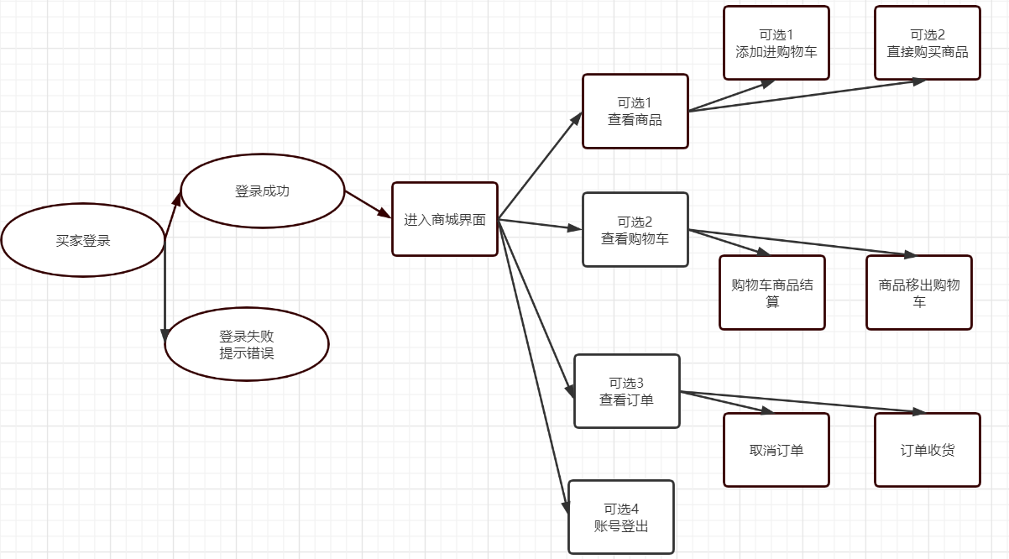
买家的功能：
浏览商品、商品购买，个人订单操作
操作流程：

